Slide 1
面向对象基础及Python 类常考问题

Slide 2
什么是面向对象编程？
Object Oriented Programming(OOP)
把对象作为基本单元，把对象抽象成类(Class)，包含成员和方法
数据封装、继承、多态
Python 中使用类来实现

Slide 3
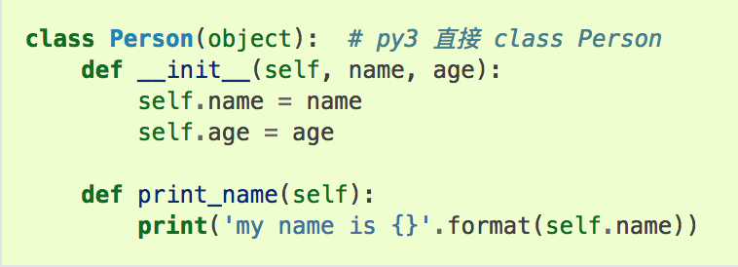
Python中如何创建类？

Slide 4
组合与继承
优先使用组合而非继承
组合是使用其他的类实例作为自己的一个属性(Has-a 关系)
子类继承父类的属性和方法(Is a 关系)
优先使用组合保持代码简单

Slide 5
类变量和实例变量的区别
区分类变量和实例变量
类变量由所有实例共享
实例变量由实例单独享有，不同实例之间不影响
当我们需要在一个类的不同实例之间共享变量的时候使用类变量

Slide 6
classmethod/staticmethod区别
classmethod vs staticmethod
都可以通过 Class.method() 的方式使用
classmethod第一个参数是 cls，可以引用类变量
staticmethod使用起来和普通函数一样，只不过放在类里去组织

Slide 7
什么是元类？使用场景
元类(Meta Class)是创建类的类
元类允许我们控制类的生成，比如修改类的属性等
使用 type 来定义元类
元类最常见的一个使用场景就是 ORM 框架

